Slide 1
Prototype Design Pattern
Gruppe 4:
Marco Neumair, Bettina Schalthöfer, Kay Wessel und Falk Bachmann

Slide 2
Eigenschaften des Prototype Patterns
es gehört zu den Erzeugungsmustern (Creational Patterns)
Erzeugen von neuen Objekten/Instanzen indem andere Objekte geklont/kopiert werden
Vorteile:
Unabhängigkeit von der Erzeugung eines Objektes
zur Laufzeit können beliebige Instanzen von Subklassen erzeugt werden
Nachteile:
versteckt konkrete Produktklassen vom Client
je nach Klasse schwierig die clone() Funktion zu implementieren

Slide 3
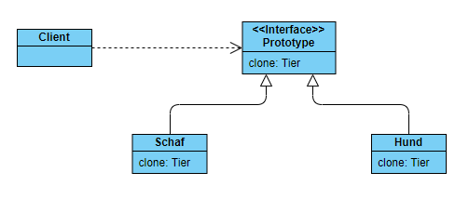
UML - Beispiel

Slide 4
Python Code Beispiel

Slide 5
Vielen Dank für eure Aufmerksamkeit

